Slide 1
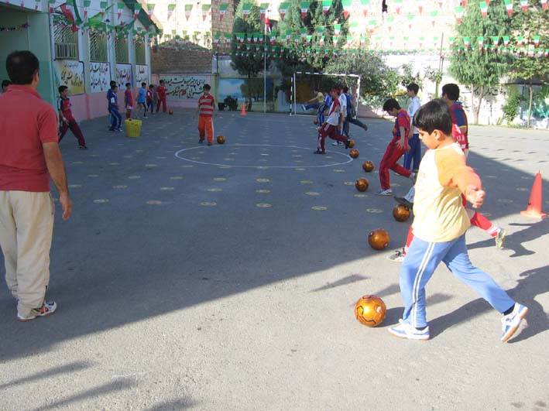
عنوان درس:
ورزش 1 (هندبال)
مدرس: دکتر حمزه مرادی
دانشگاه فرهنگیان
پردیس علامه امینی استان آذربایجان شرقی
نیمسال دوم سال تحصیلی 99-1398

Slide 2
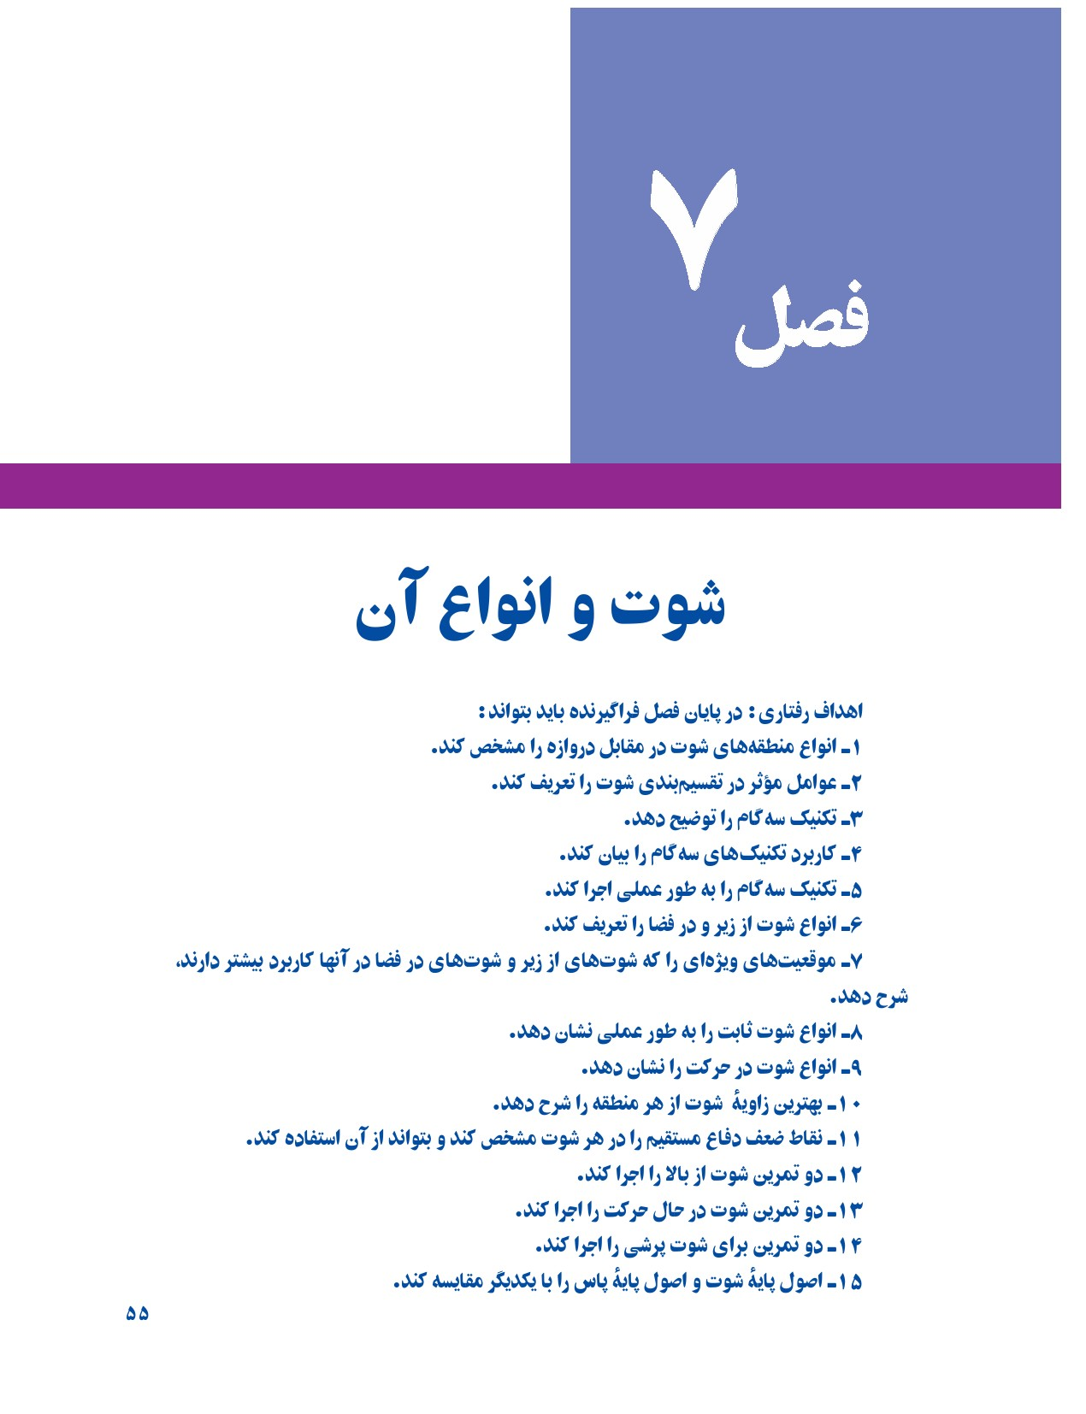

Slide 3
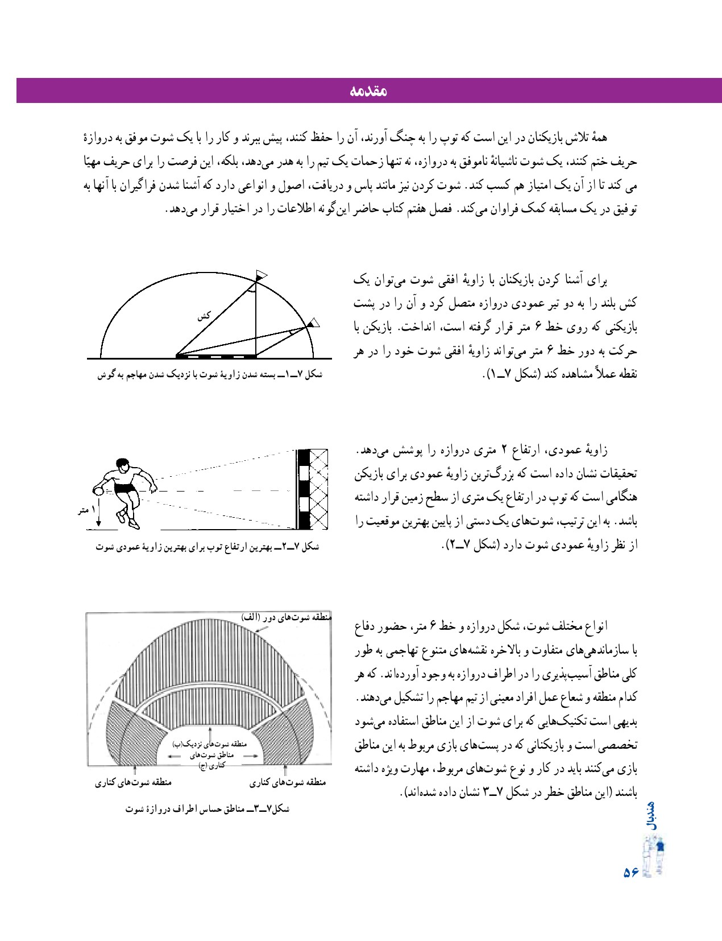

Slide 4
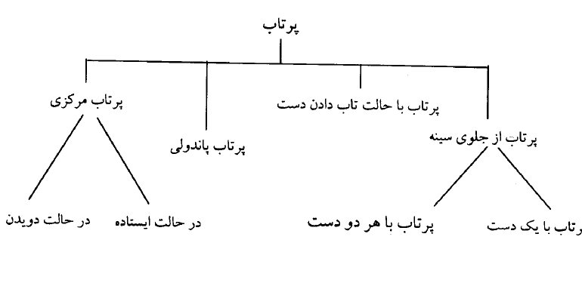
انواع پرتاب

Slide 5
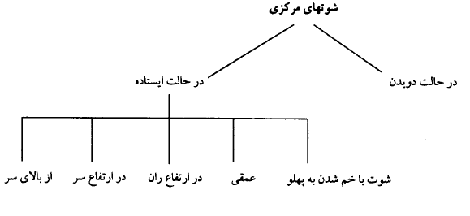
انواع شوت گل

Slide 6
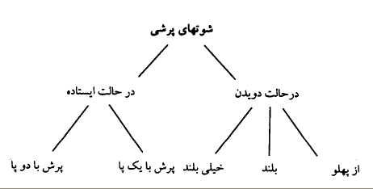

Slide 7
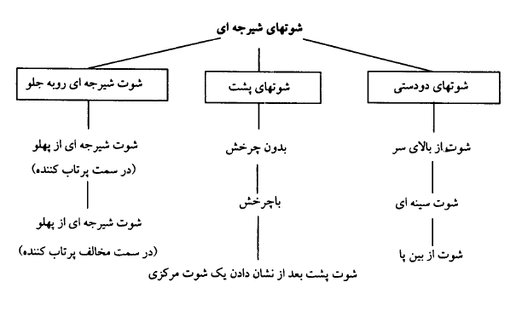

Slide 8
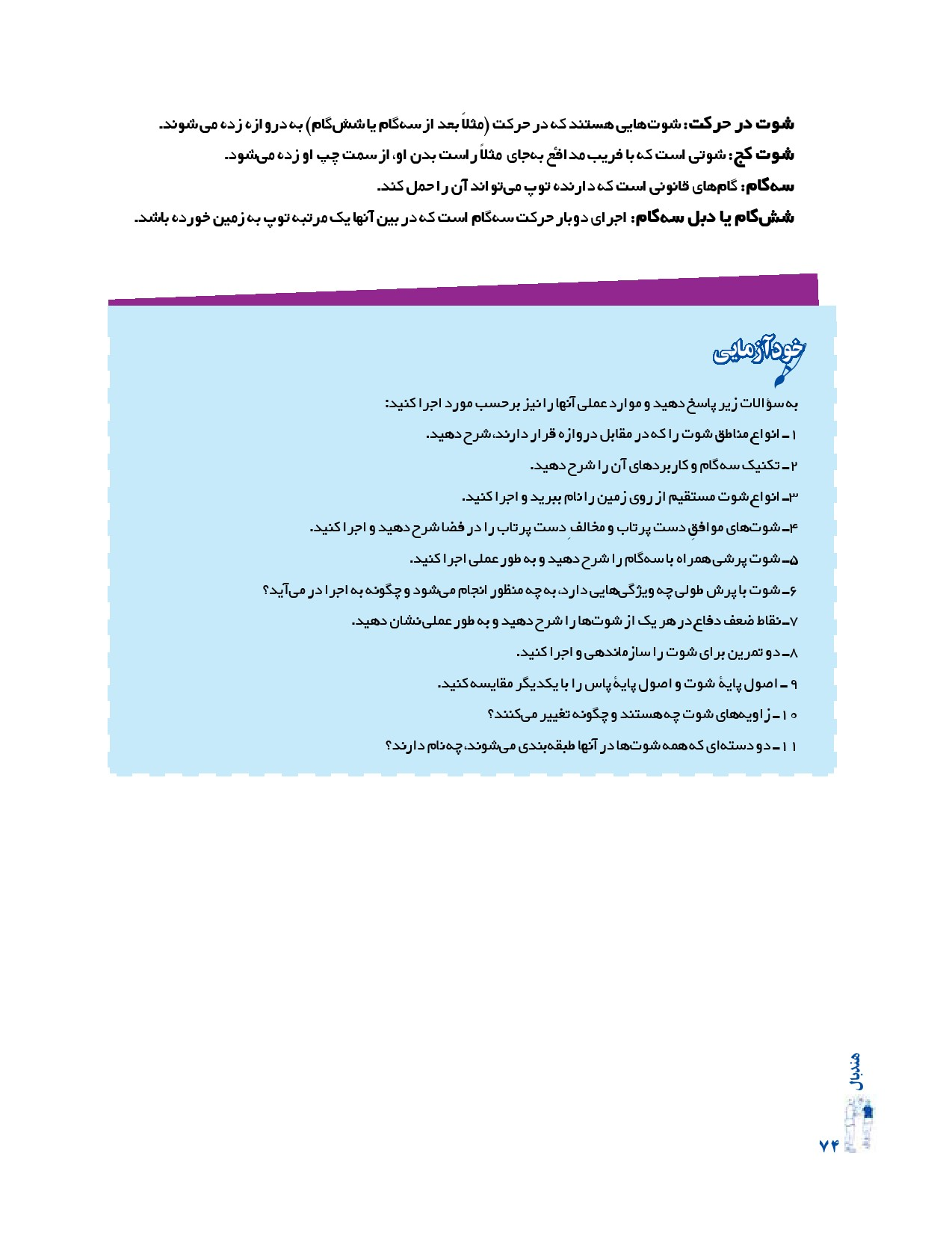

Slide 9


Slide 10
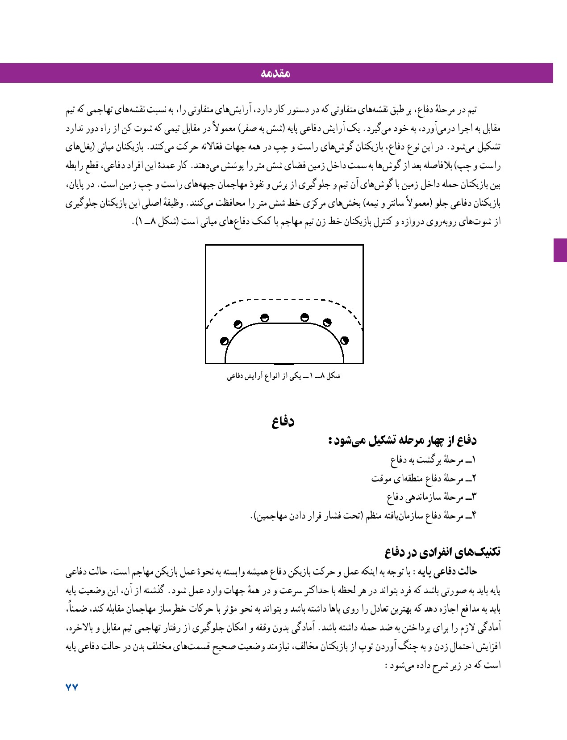

Slide 11
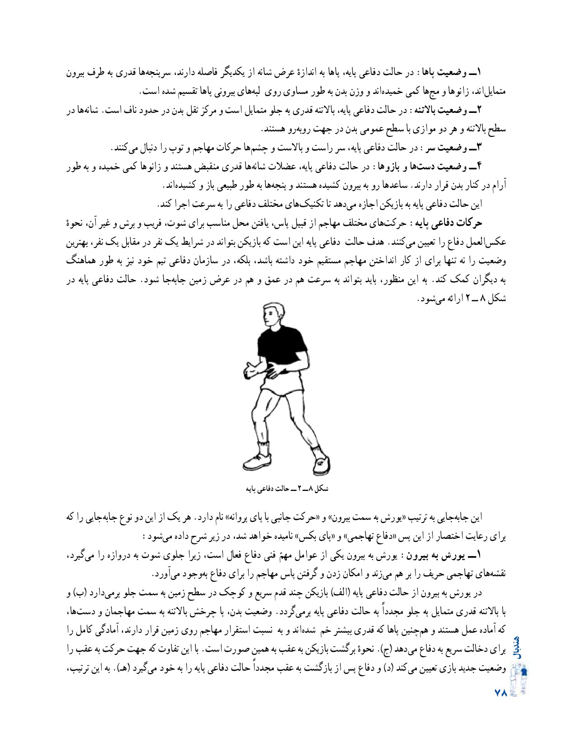

Slide 12
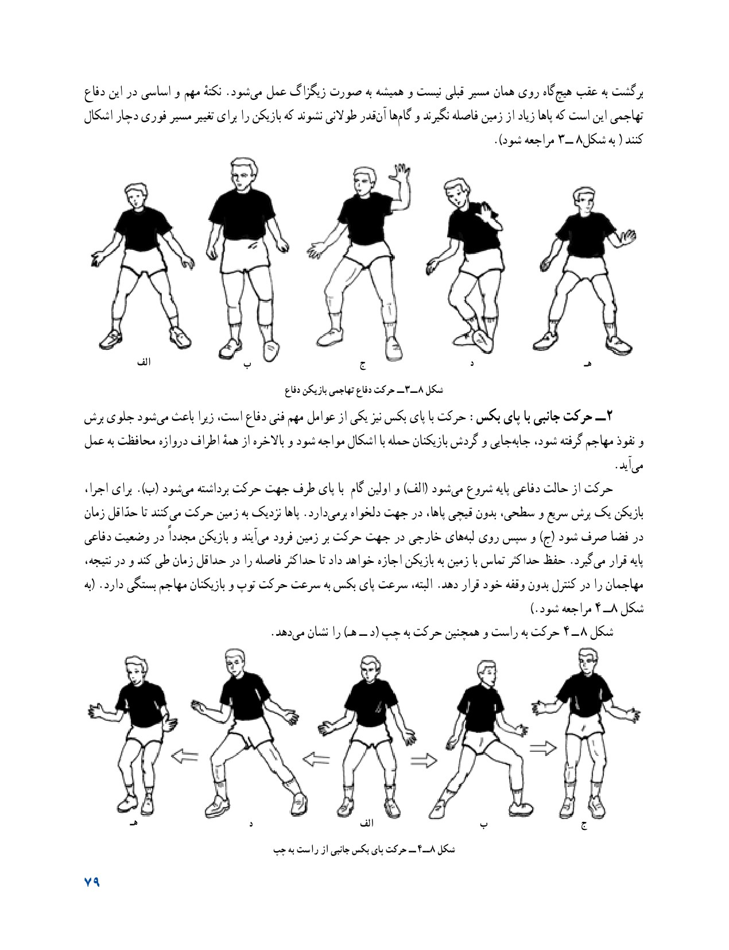

Slide 13
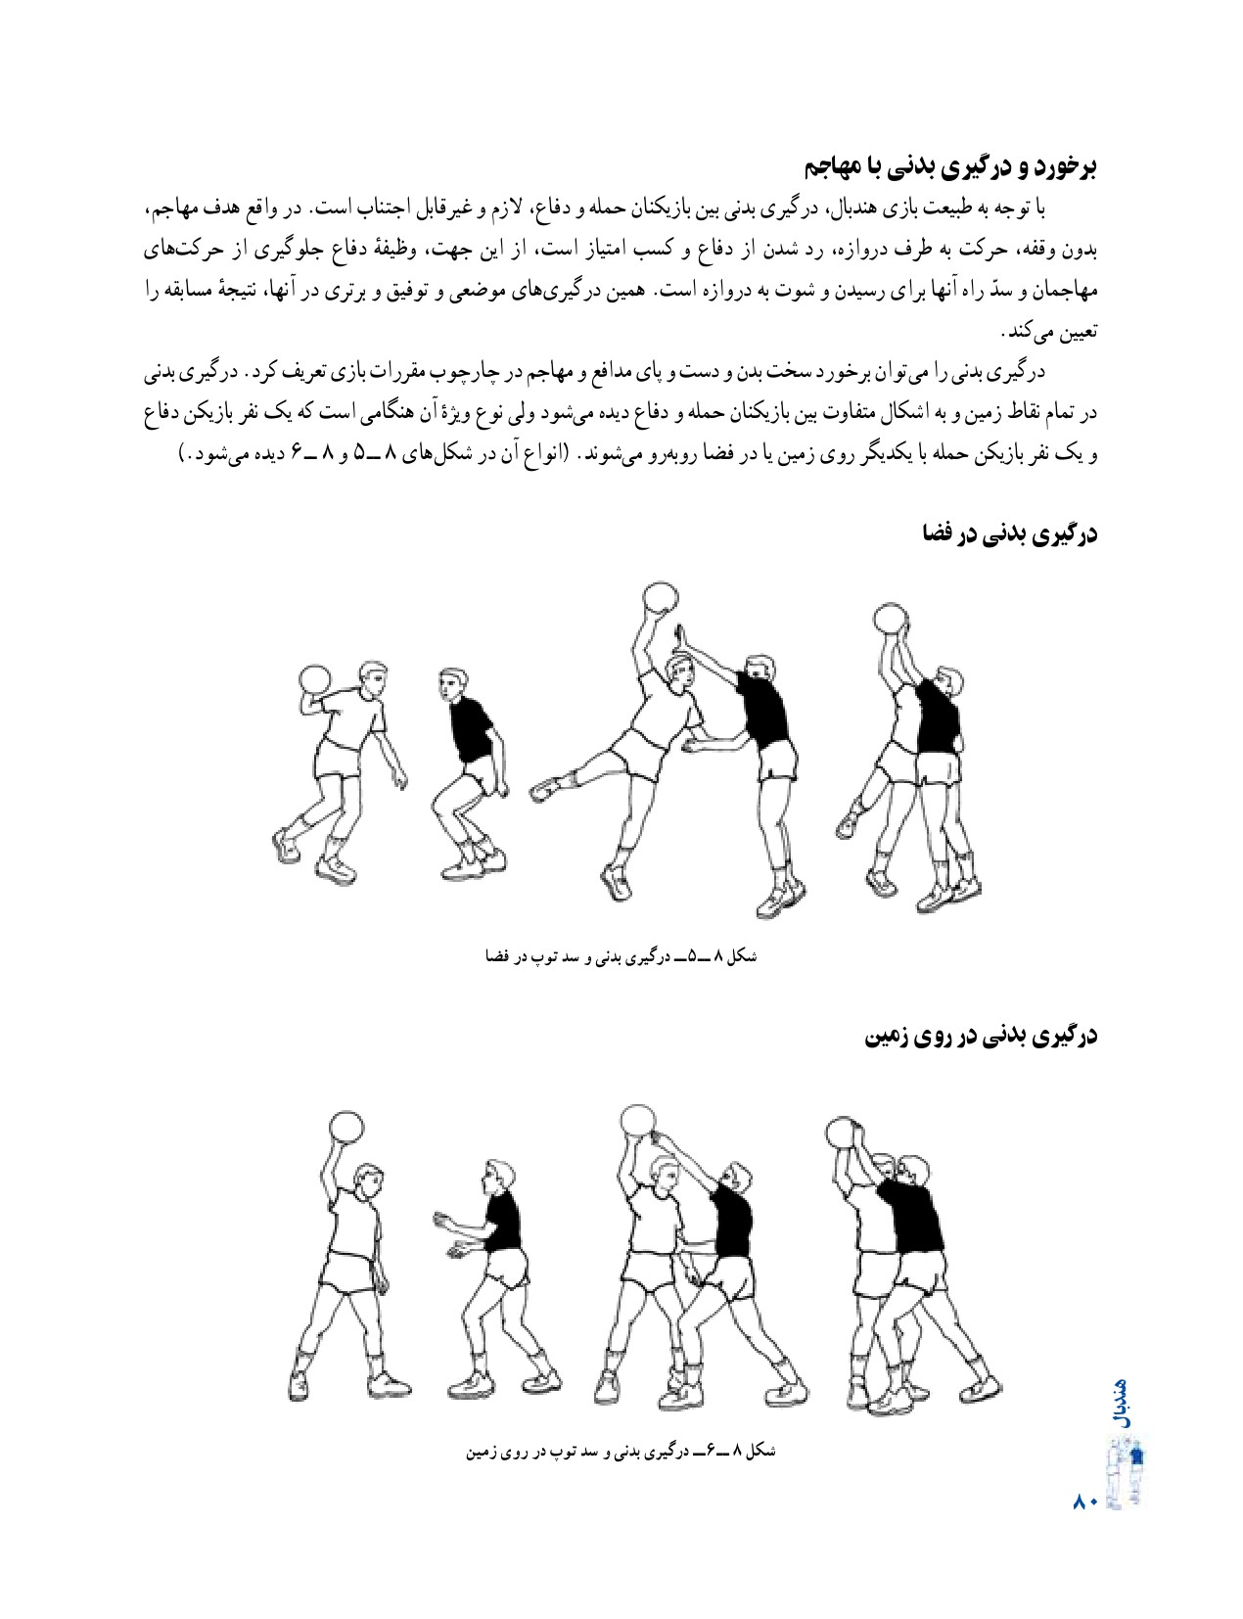

Slide 14
پایان

